Slide 1
서버 프로그래밍

Slide 2
서버프로그래밍
웹서버
HTML
CSS
Javascript
mysql
블록체인과 스마트컨트렉트 이해

Slide 3
웹 서버
1
웹서버란?
정적 / 동적 페이지

Slide 4
웹 서버란?
웹 서버는 하드웨어 , 소프트웨어 두 가지 측면으로 구분 할 수 있다.
하드웨어
웹사이트의 컴포넌트 파일들을 저장하는 컴퓨터
컴포넌트 파일에는 HTML, Image, CSS, Javascript가 존재
컴포넌트 파일을 인터넷을 통해 클라이언트에게 전달
소프트웨어
사용자가 어떻게 호스트 파일들에 접근하는지 관리
웹 서버는 주소 HTTP 프로토콜을 사용하여 클라이언트의 요청을 처리 및 응답

Slide 5
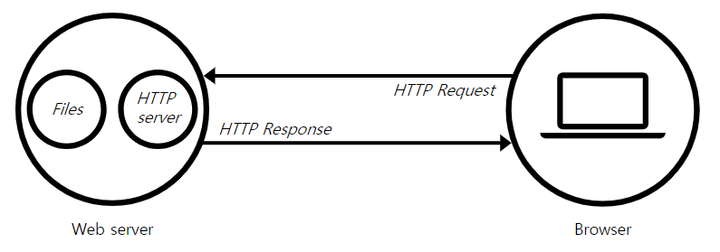
웹 서버란?
브라우저가 웹 서버에서 불려진 파일을 필요로 할 때, 브라우저는 HTTP를 통해 파일을 요청한다. 요청이 올바른 웹 서버(하드웨어)에 도달하였을 때, HTTP 서버(소프트웨어)는 요청된 문서를 HTTP를 이용하여 보낸다.

Slide 6
정적 / 동적 웹페이지
정적 웹 페이지
웹 서버에 미리 저장된 파일이 그대로 전달되는 웹 페이지
유저는 서버에 저장된 데이터가 변경되지 않는 한 고정된 페이지를 보게 된다.
동적 웹 페이지
웹 서버에 있는 데이터들을 스크립트에 의해 가공 처리 된 후 생성되어 전달되는 웹 페이지
유저는 상황, 시간, 요청 등에 따라 달라지는 웹페이지를 보게 된다.

Slide 7
정적 / 동적 웹페이지
종류 | 장점 | 단점
정적 웹 페이지 | 속도가 빠르다 비용이 적게 든다 | 서비스가 한정적이다. 페이지의 수정, 추가, 삭제 등 작업이 모두 수동임으로 관리가 힘들다
동적 웹 페이지 | 서비스가 다양하다. 웹 사이트의 구조에 따라 추가, 수정, 삭제 작업이 용이하여 관리가 쉽다. | 정적 웹 페이지에 비해 상대적으로 느리다. 웹 서버 외의 어플리케이션 서버가 필요함으로 추가 비용이 발생한다.

Slide 8
HTML
2
HTML
문법
TAG

Slide 9
HTML
HTML (HyperText Markup Language)은 웹페이지를 기술하기 위한 마크업 언어이다. 조금 더 자세히 말하면 웹페이지의 내용(content)과 구조(structure)을 담당하는 언어로써 HTML 태그를 통해 정보를 구조화하는 것이다.
마크업 언어 - 특별한 기호나 표기를 사용하여 글의 서식과 스타일을 정해주는 언어 (프로그래밍 언어 X)

Slide 10
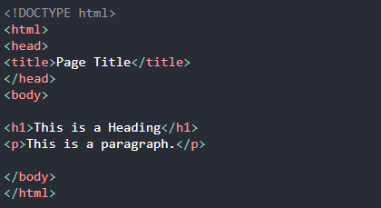
HTML
HTML 문서는 반드시 <!DOCTYPE html>으로 문서의 형식을 지정해주어야 한다.
실제 html document는 2행부터 시작되고 <html>…</html>에 기술한다.
<head>…</head>에는 title, 외부 파일 참조, 메타데이터 설정 등이 위치하며 웹 브라우저에는 표시되지 않는다.
웹 브라우저에 표시가 되는 부분은 <body>…</body>이다.

Slide 11
HTML
1. 요소(Element)
HTML 요소는 시작태그와 종료태그 사이에 위한 콘텐츠로 구성된다.
실제 HTML document는 요소들의 집합으로 이루어진다.
html 요소 ( https://www.w3schools.com/tags/default.asp )
<p>Hello world</p>
시작태그
콘텐츠
종료태그

Slide 12
HTML
2. 속성(Attribute)
속성(Attribute)이란 요소의 성질, 특징을 정의하는 명세이다. 요소는 속성을 가질 수 있으며 요소에 추가적 정보(예를 들어 이미지 파일의 경로, 크기 등)를 제공한다.
속성은 시작 태그에 위치해야 하며 이름과 값의 쌍을 이룬다.
html 속성 ( https://www.w3schools.com/tags/ref_attributes.asp )
<img src=“html.png”>
속성명
속성값

Slide 13

HTML
3. 주석(comments)
주석(comment)는 주로 개발자에게 코드를 설명하기 위해 사용되며 브라우저는 주석을 화면에 표시하지 않는다.

Slide 14
TAG
<!DOCTYPE html> : 문서 형식 정의 태그는 출력할 웹 페이지의 형식을 브라우저에게 전달한다. 문서의 최상위에 위치해야 하며 대소문자를 구별하지 않는다.
<html> : 전체 HTML 문서를 감싸는 태그, 브라우저에게 HTML 코드가 해당 태그 내부에 존재한다고 알려준다. 하나만 존재해야 하고 HTML 바깥에 DOCTYPE을 제외한 다른 태그가 있으면 안 된다.
<head> : HTML 문서에 대한 정보를 나타내는 부분이며 주로 외부 소스를 참조해야 할 경우 사용한다. 하나만 존재해야 하고, HTML 바로 아래에 있어야한다.
<body> : HTML 문서에서 실제적으로 보여지는 부분이며 하나만 존재해야 하고, html 바로 아래, head 다음에 위치해야 한다.

Slide 15
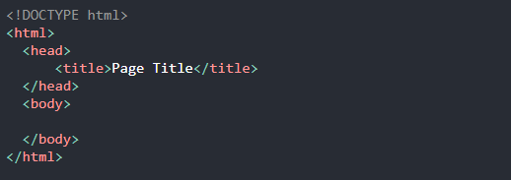
TAG
title Tag
- 문서의 제목을 정의. 정의된 제목은 브라우저의 탭에 표시된다.

Slide 16
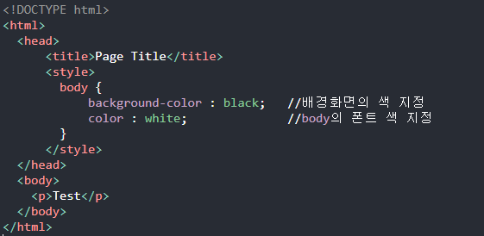
TAG
style Tag
- HTML 문서의 style 정보를 정의한다.

Slide 17
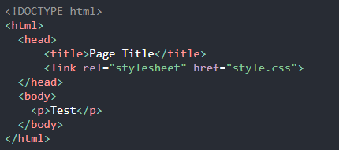
TAG
link Tag
- 외부 리소스와의 연계 정보를 정의한다. 주로 외부 CSS파일을 연계하는데 사용한다.

Slide 18
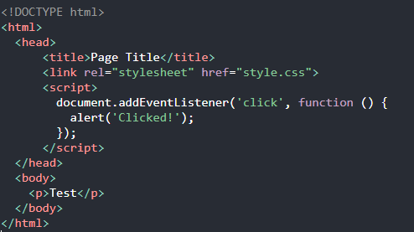
TAG
script Tag
- 데이터와 실행 가능한 코드를 문서에 포함할 때 사용하며 보통 JavaScript 코드와 함께 사용한다.

Slide 19
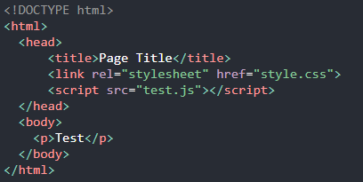
TAG
script Tag
- src 속성을 사용하여 외부의 Javascript 파일을 로드 할 수 있다.

Slide 20
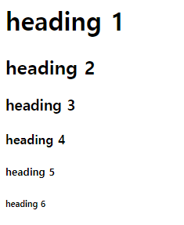
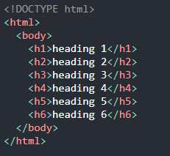
TAG
Headings Tag (제목 태그)
- 제목을 나타날 때 사용하는 태그로 h1부터 h6까지 태그가 존재한다.
h1이 가장 중요한 제목을 뜻하며 글자의 크기도 가장 크다.

Slide 21
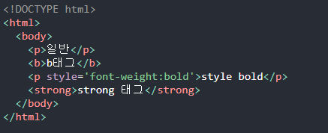
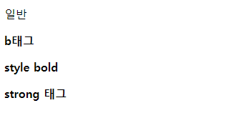
TAG
Text Tag (글자 태그)
- 굵은 글씨

Slide 22
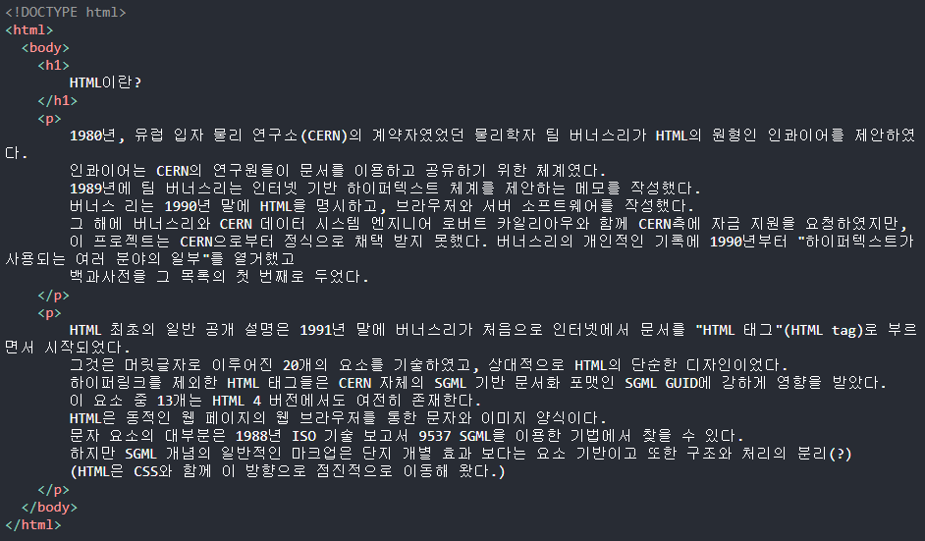
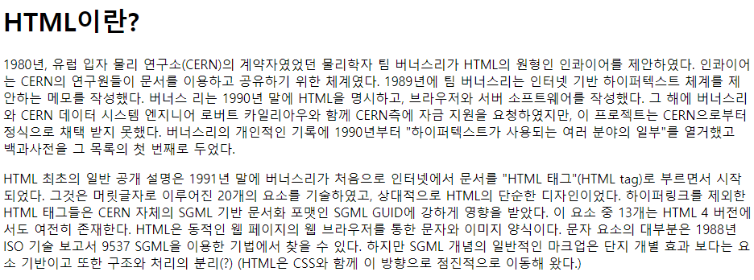
TAG
p Tag
- 단락을 지정하는 태그로 본문 내용에서 많이 사용된다.

Slide 23
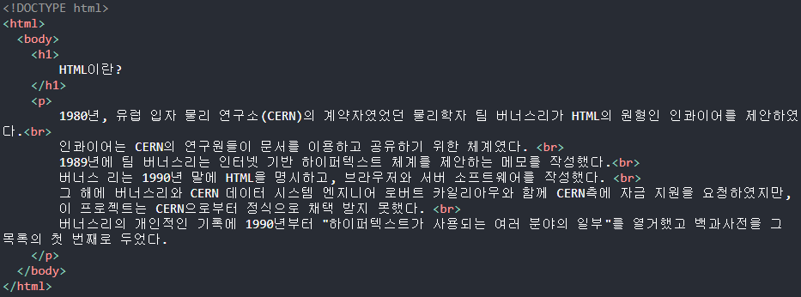
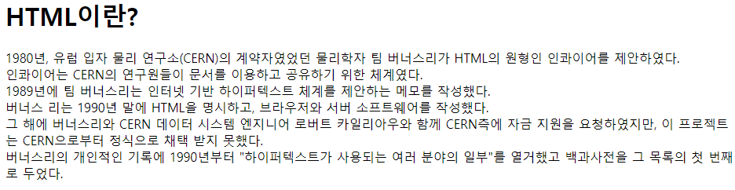
TAG
br Tag
- 강제로 줄 바꿈을 지정한다. br tag는 빈 요소로 종료 태그를 사용하지 않는다. - br tag는 연속적으로 사용 가능하다.

Slide 24
TAG
Hyperlink 란?
- 하이퍼텍스트 문서 안에서 직접 모든 형식의 자료를 연결하고 가리킬 수 있는 참조 고리이다. 이를테면 동영상, 음악, 그림, 프로그램, 파일, 글 등의 특정 위치를 지정할 수 있다. 이는 하이퍼텍스트의 핵심 개념이며, HTML을 비롯한 마크업 언어에서 구현하고 있다. 이 용어는 단순히 링크(link, 고리)라고 줄여 말하기도 한다. 한마디로 누르면 웹 사이트나 프로그램 등으로 이동하는 것이다.
하이퍼텍스트는 한 문서에서 다른 문서로 즉시 접근할 수 있는 텍스트이다.

Slide 25
TAG
href 속성
- 이동하고자 하는 파일의 위치(경로)를 값으로 받는다.

Slide 26
TAG
디렉토리
파일의 경로
루트 디렉토리 | 파일 시스템 계층 최상위 디렉토리 | C:\
홈 디렉토리 | 시스템의 사용자에게 할당된 개별 디렉토리 | C:\Users\{계정명}
작업 디렉토리 | 작업 중인 파일의 위치한 디렉토리 | ./
부모 디렉토리 | 작업 디렉토리의 부모 디렉토리 | ../
절대 경로 | 현재 작업 디렉토리와 관계없이 특정 파일의 절대적인 위치를 지정한다. | http://www.google.com c:\users\test\Desktop\index.html
상대 경로 | 현재 작업 디렉토리를 기준으로 특정 파일의 상대적인 위치를 지정한다. | ./index.html ../route/second.html

Slide 27
TAG
href 속성에서 사용 가능한 값
절대 URL | 웹사이트의 URL(http://www.google.com)
상대 URL | 자신의 위치를 기준으로 한 대상 URL (html/index.html)
Fragment identifier | 페이지 내의 특정 id 요소에 대한 링크 (#{id값})
메일 | mailto:
script | javascript:alert(‘test’);

Slide 28
TAG
Table
table tag는 웹상 테이블을 생성 시킨다.
table : 표를 감싸는 태그
tr : 표의 행을 나타내는 태그
th: 표의 열을 나타내는 태그 중 제목을 표현
td: 표의 열을 나타내는 태그

Slide 29
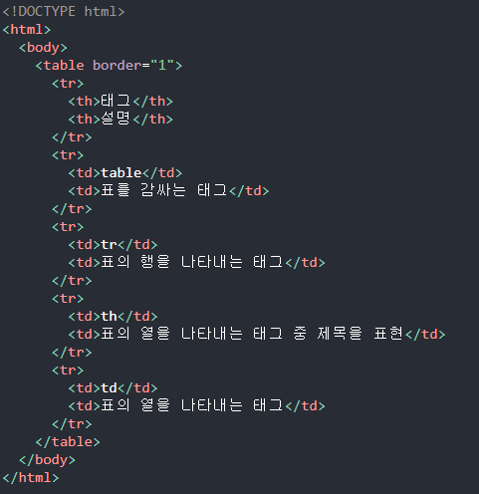
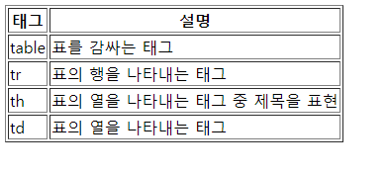
TAG
Table

Slide 30
TAG
form
form Tag는 유저가 입력한 데이터를 수집하기 위하여 사용된다.
입력 방식으로는 input, textarea, button, select, checkbox, radio button, submit button등 태그들이 있다
속성
action : 입력 데이터가 전송될 URL 지정
method : 입력 데이터 전달 방식 지정 ( get / post )

Slide 31
TAG
form
get
전송 URL에 입력 데이터를 쿼리스트링 형식으로 보내는 방식
전송 URL 바로 뒤에 ‘?’를 통하여 데이터의 시작을 알리고 ‘key=value’ 형태의 데이터를 추가한다.
URL에 전송 데이터가 노출되기 때문에 보안에 문제가 있을 수 있으며 전송할 수 있는 데이터의 한계가 존재한다. ( 최대 255자 )
post
get 형식과 다르게 request body에 데이터를 담아 보내는 방식
URL에 전송 데이터가 노출되지 않아 보안적으로는 뛰어나지만 get 형식에 비해 속도가 느리다.

Slide 32
TAG
input type
Button | 버튼 생성
Checkbox | Checkbox 생성
Color | 색상 선택 생성
Date | 날짜(년월일) 생성
Email | 이메일 입력 폼 생성
File | 파일 선택 폼 생성
Image | 이미지로 된 버튼 생성
Morth | 월 선택 생성
Number | 숫자 입력 생성
Password | 비밀번호 입력 생성
Radio | Radio 버튼 생성
Range | 범위 선택 생성
Reset | 초기화 버튼 생성
Search | 검색어 입력 생성
Submit | 제출 버튼 생성
Tel | 전화번호 입력 생성
Text | 텍스트 입력 생성
Time | 시간 선택 생성
url | url 입력 생성
Week | 주 선택 생성

Slide 33
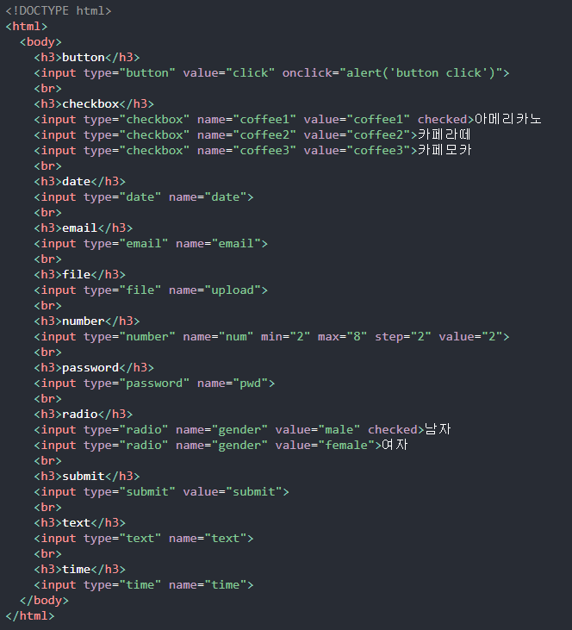
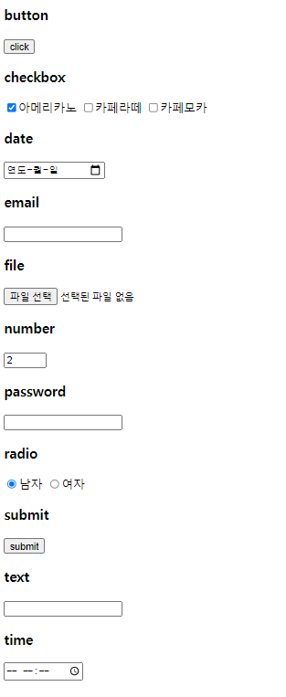
TAG
input type

Slide 34
TAG
select
여러 개의 리스트 중 여러 개의 아이템을 선택할 때 사용된다.
서버에 전송되는 데이터는 select 요소의 name을 속성의 키 값으로, option 요소의 value를 key 값으로 하여 key=value 형태로 전송된다.
select에서 사용하는 태그
Select | Select 생성
Option | Option 생성
optgroup | Option을 그룹화하여 표시

Slide 35
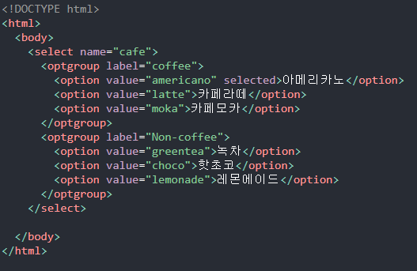
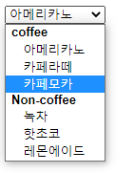
TAG
select

Slide 36
CSS
3
CSS란?
CSS 적용 방법
문법

Slide 37
CSS
CSS 란?
CSS(Cascading Style Sheets)는 HTML이나 XML과 같은 구조화 된 문서(Document)를 화면, 종이 등에 어떻게 렌더링할 것인지를 정의하기 위한 언어이다. 즉, CSS는 HTML의 각 요소(Element)의 style(design, layout etc)을 정의하여 화면(Screen) 등에 어떻게 렌더링하면 되는지 브라우저에게 설명하기 위한 언어이다.
HTML5에서는 HTML는 정보와 구조화, CSS는 styling의 정의라는 본연의 임무에 충실한 명확한 구분이 이루어졌다.

Slide 38
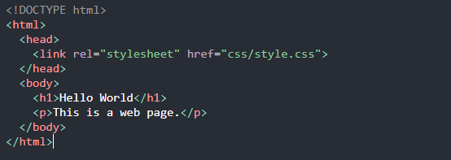
CSS
CSS 적용 방법
Link Style
외부에 있는 CSS 파일을 로드하는 방식

Slide 39
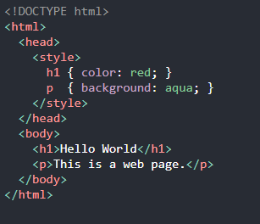
CSS
CSS 적용 방법
Embedding Style
HTML 내부에 CSS를 포함시키는 방식

Slide 40
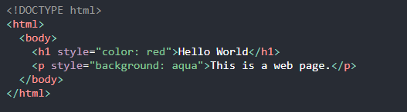
CSS
CSS 적용 방법
Inline Style
HTML요소의 style에 CSS를 기술하는 방식

Slide 41
CSS
CSS
p태그의 글자의 크기는 12px, 글자의 색은 white로 지정
셀렉터는 HTML 요소를 지정한다.
복수의 셀렉터를 지정하는 경우는 (,)로 구분
h1, p { color : white; }
p{ color : white; font-size : 12px; }
셀렉터
프로퍼티
값

Slide 42
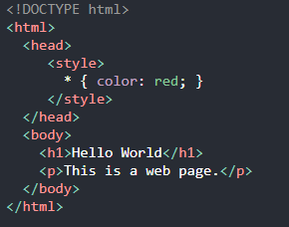
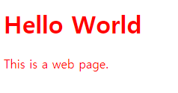
CSS
셀렉터(selector)
* -> 문서내의 모든 요소에 적용

Slide 43
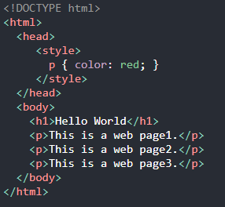
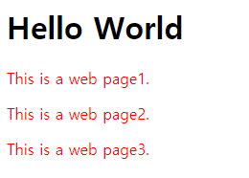
CSS
셀렉터(selector)
태그명 -> 지정된 태크명을 가지는 요소만 적용

Slide 44
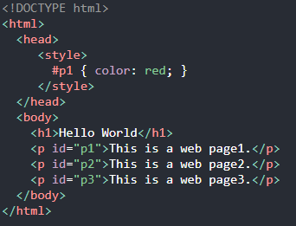
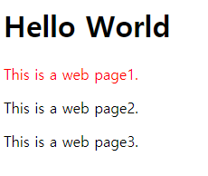
CSS
셀렉터(selector)
#id 값 -> id 속성 값과 일치하는 요소에 적용. id 속성값은 중복될 수 없는 유일한 값이다.

Slide 45
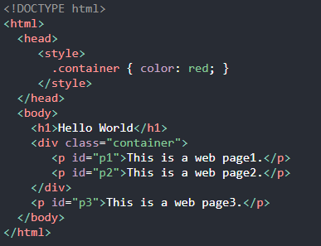
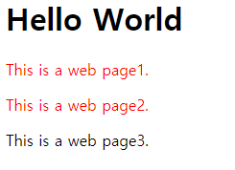
CSS
셀렉터(selector)
.class 값 -> class 값이 일치하는 요소에 적용

Slide 46
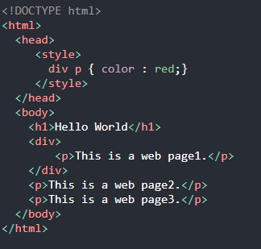
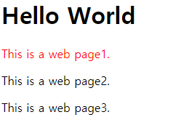
CSS
복합 셀렉터(selector)
셀렉터A 셀렉터B -> A셀렉터의 하위 요소 중 B에 적용

Slide 47
CSS
CSS 크기 단위
CSS에서 대표적으로 사용하는 크기 단위는 px, em, %
px -> 절대값
em, % -> 상대값
대부분의 폰트 사이즈는 기본 16px, 1em, 100%이다

Slide 48
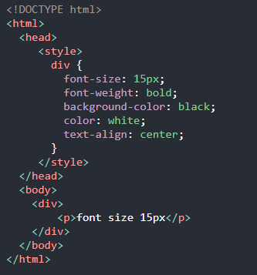
CSS
px
px의 원 의미는 화소 1개의 크기를 뜻한다.
따라서 디바이스의 해상도에 따라 상대적인 크기를 갖는다.
대부분 브라우저는 1px을 1/96의 절대 단위로 인식한다.

Slide 49
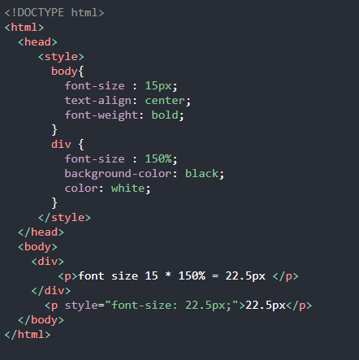

CSS
%
지정된 사이즈에 상대적인 사이즈를 설정한다

Slide 50
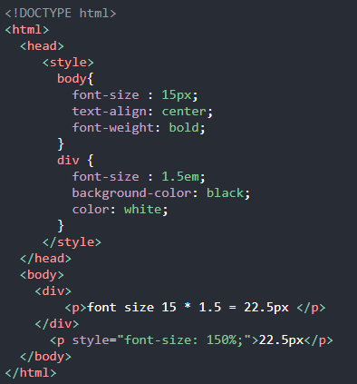

CSS
em
배수의 단위로 상대 단위이다.

Slide 51
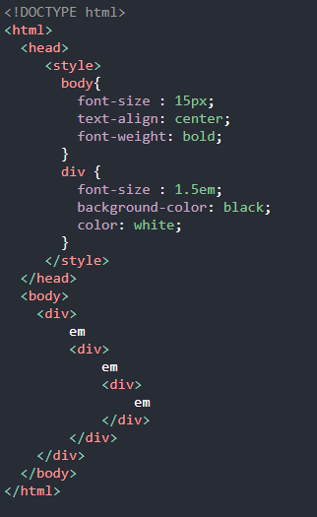

CSS
em
중첩된 자식 요소에 em을 지정하면 모든 자식 요소의 사이즈에 영향을 미치기 때문에 주의해야 한다.(%도 마찬가지)

Slide 52
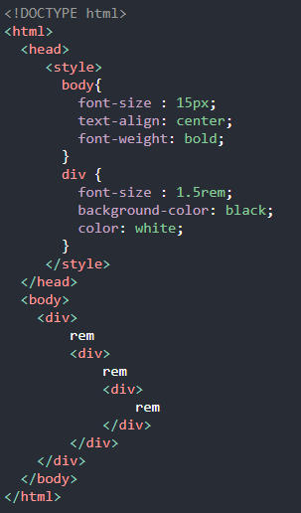

CSS
rem
최상위 요소의 사이즈를 기준으로 하는 em.
r은 root를 뜻한다.

Slide 53
CSS
Viewpoint 단위
상대적인 단위로 viewpoint를 기준으로 한 상대적 사이즈
viewpoint를 기준으로 하기때문에 반응형 웹에서 자주 사용
vw | Viewpoint 너비의 1/100 | 너비가 1000px 라면 10px 로 지정
vh | Viewpoint 높이의 1/100 | 높이가 600px 라면 6px 로 지정
vmin | Viewpoint 너비, 높이 중 작은 쪽의 1/100 | 너비와 높이 중 높이가 작기때문에 6px 로 지정
vmax | Viewpoint 너비, 높이 중 큰 쪽의 1/100 | 너비와 높이 중 너비가 크기때문에 10px 로 지정

Slide 54
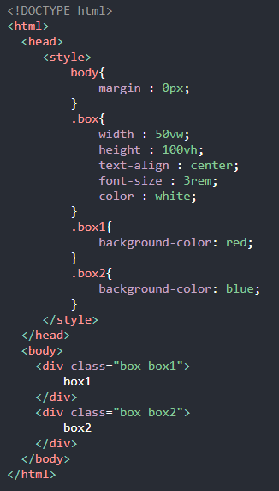
CSS
Viewpoint 단위

Slide 55
CSS
색상 표현 단위
색을 표현 하는 방식 키워드(red, blue)를 사용할 수 있다.
사용이 간편하지만 지정할 수 있는 색상의 수의 제한이 있다.
다양한 색을 지정하기 위해서는 표와 같은 방식이 있다.
https://htmlcolorcodes.com/ (색상을 확인 할 수 있는 사이트)
HEX 코드(Hexadecimal Colors) | #000000
RGB(Red, Green, Blue) | rgb(255, 255, 0)
RGBA(Red, Green, Blue, Alpha) | rgba(255, 255, 0, 1)
HSL(Hue, Saturation, Lightness) | hsl(0, 100%, 25%)
HSLA(Hue, Saturation, Lightness, Alpha) | hsla(60, 100%, 50%, 1)

Slide 56
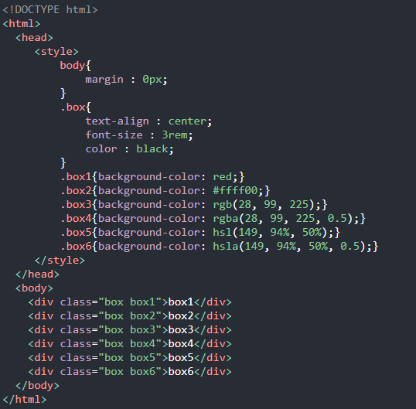
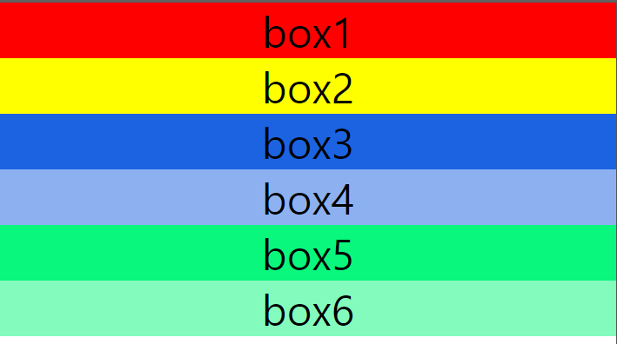
CSS
색상 표현

Slide 57
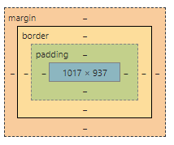
CSS
BOX 영역
HTML 요소는 Box 형태의 영역을 가지고 있다.
이러한 Box는 Content, Padding, Border, Margin으로 구성된다.
Content | 텍스트나 이미지 등 실제 내용이 위치는 영역
Padding | Border(테두리) 안쪽에 위치하는 내부 여백의 영역
Border | 테두리 영역
Margin | Border(테두리) 바깥에 위치하는 외부 여백의 영역

Slide 58
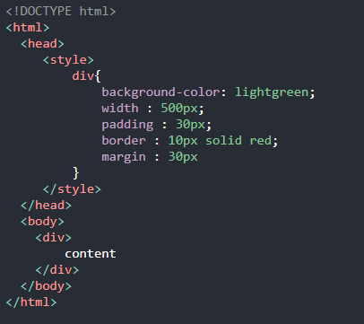
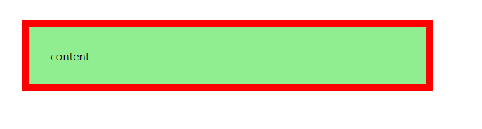
CSS
BOX 영역

Slide 59
CSS
너비 높이 단위
너비는 width, 높이는 height로 사용된다.
이때 지정 되는 너비와 높이는 content의 영역을 대상으로 한다.
지정한 영역이 실제 content의 영역보다 작으면 영역이 넘치게 되는 것에 유의해야 한다.

Slide 60
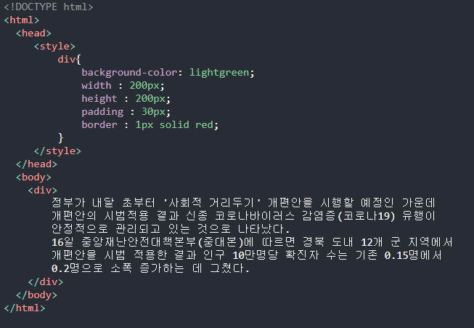
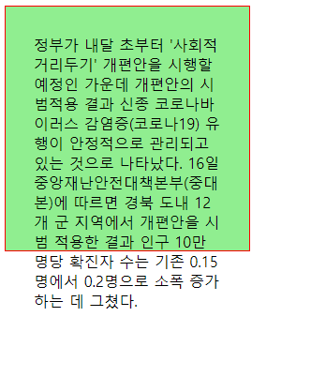
CSS
너비 높이 단위(잘못된 예)

Slide 61
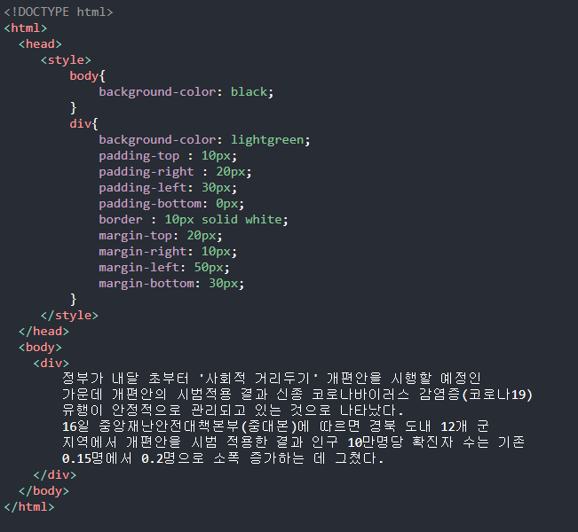
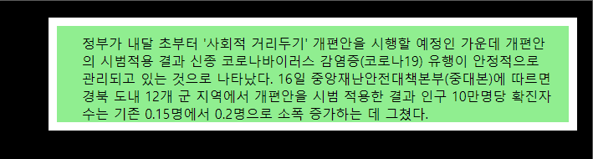
CSS
margin / padding 속성
content의 4개의 방향 (top, right, left, bottom)에 대하여 지정이 가능

Slide 62
CSS
margin / padding 속성
-top –right –left –bottom 4방향을 각각 지정하는 방법 외에 margin / padding 속성 하나만으로 4방향을 지정할 수 있다.
4개의 값을 지정
margin : 10px 20px 30px 40px (top:10px, right:20px, left:30px, bottom:40px)
3개의 값을 지정
margin : 10px 20px 30px (top:10px, right:20px, left:20px, bottom:30px)
2개의 값을 지정
margin : 10px 20px (top:10px, right:20px, left:20px, bottom:10px)
1개의 값을 지정
margin : 10px (top:10px, right:10px, left:10px, bottom:10px)

Slide 63
CSS
border 속성
테두리를 지정하는 border의 속성으로는
border-style : 테두리 선의 스타일 지정
border-width : 테두리 선의 두께를 지정
border-color : 테두리 선의 색을 지정
border-radius : 테두리 모서리를 둥글게 표현하도록 지정
4 가지가 있다.

Slide 64
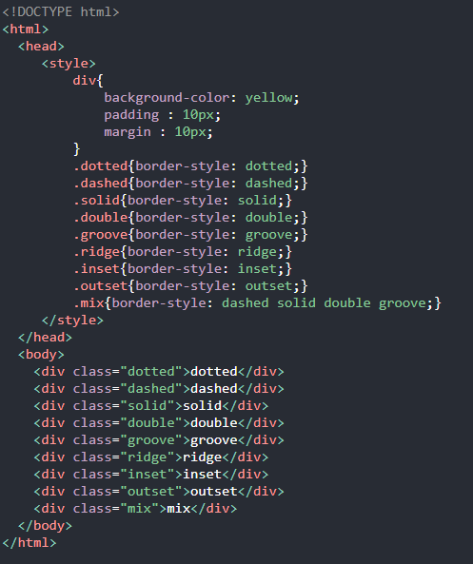

CSS
border-style
선의 스타일은 dotted, dashed, solid, double, groove, ridge, inset, outset이 존재한다.

Slide 65


CSS
border-width
테두리 선의 두께를 지정하고 border-style이 지정이 되 있지 않은 경우에는 사용이 불가능하다.

Slide 66


CSS
border-color
테두리 선의 색을 지정

Slide 67


CSS
border-radius
테두리 모서리를 둥글게 표현하도록 지정한다. 속성 값은 px, em, %를 사용한다.

Slide 68
Javascript
4
Javascript

Slide 69
Javascript
javascript는 1995년 약 90%의 시장 점유율로 웹 브라우저 시장을 지배하고 있던 넷스케이프 커뮤니케이션즈는 정적인 HTML을 동적으로 표현하기 위한 프로그래밍 언어를 도입하기로 결정하였고 이 과정에서 브렌던 아이크가 개발한 언어인 javascript가 탄생하게 되었다.
javascript는 1996년 3월에 넷스케이프 커뮤니케이션즈의 웹 브라우저인 Netscape Navigator2에 탑재되었고 초기에는 “Mocha”라는 이름으로 명명되었다. 그해 9월에는 “LiveScript”로 이름이 변경되었으면 12월에 “JavaScript＂로 최종 변경되었다.
웹 페이지 보조적인 기능
Ajax 등장
JavaScript와 Ajax를 기반으로 동작하는 google maps 발표
Jqeury 등장
V8 자바스크립트 엔진 등장
브라우저 이외에 환경에서 동작 시킬 수 있는 Nodejs 등장
초창기
1999년
2005년
2006년
2008년
2009년

Slide 70
Javascript
HTML, CSS와 함께 웹을 구성하는 요소 중 하나로 웹 브라우저에서 동작하는 유일한 프로그래밍 언어이다.
개발자가 별도의 컴파일을 수행하지 않는 인터프리터 언어(Interpreter Language)이다.
명령형(imperative), 함수형(functional), 프로토타입 기반(prototype-based) 객체지향 프로그래밍을 지원하는 멀티 패러다임 프로그래밍 언어이다.

Slide 71
Javascript 개발환경
Google Crome 개발자 도구
구글 크롬에서 단축키 windows -> F12 또는 Ctrl+Shift+I
Mac -> command+option+I
크롬 브라우저가 제공하는 개발자 도구로 별도의 설치 없이 사용이 가능하다.

Slide 72
Javascript 개발환경
Google Crome 개발자 도구
패널 | 설명
Elements | 웹 페이지의 DOM과 CSS를 편집하여 렌더링 된 뷰를 확인 가능
Console | 웹 페이지의 에러 확인이 가능하고 Javascript 소스코드에 포함 시킨 console.log 메소드의 결과를 확인 할 수 있다.
Sources | 웹 페이지의 Javascript 코드를 디버깅 할 수 있다.
Network | 웹 페이지에 관련된 네트워크 요청 정보와 퍼포먼스를 확인 할 수 있다.
Application | 웹 스토리지, 세션, 쿠키를 확인하고 관리 할 수 있다.

Slide 73

Javascript 개발환경
Google Crome 개발자 도구
프롬프트에 Javascript 코드를 입력하고 엔터 키를 입력하면 실행 결과가 표시된다.

Slide 74

Javascript
Node.js 설치 후 확인
node -v
npm -v

Slide 75

Javascript
visualstudio code에는 터미널이 존재한다. Ctrl+` 단축키를 사용하면 터미널이 열리게 된다. 이 터미널에서 Node.js 명령어로 Javascript 파일이 실행 가능하다. node index.js

Slide 76
Javascript
변수는 데이터를 담기 위한 메모리 공간을 의미한다.
Javascript에서는 var 라는 키워드로 변수를 선언하며, 선언함과 동시에 값을 할당 할 수 있다.
var a;
a = 1;
var b = “Hello World”;
변수는 2가지 방법 다 가능하다.

Slide 77
Javascript
Javascript에서 변수의 모든 값은 7가지의 데이터 타입을 제공한다.
원시타입
number
string
Boolean
null
undefined
symbol
객체 타입
object

Slide 78

Javascript
변수(number)
C와 Java 같은 경우, int, long, float, double 등과 같은 다양한 숫자 타입이 존재한다. Javascript에서는 하나의 숫자 타입만 존재한다. 모든 수는 실수로 처리한다.
Javascript에서 데이터타입은 모두 10진수로 해석된다

Slide 79

Javascript
변수(string)
문자열(string) 타입은 텍스트 데이터를 나타내는데 사용한다. String은 ‘’ 나 “” 안에 텍스트를 넣어서 생성한다.
“” 안에 ‘’를 넣으면 텍스트로 인식한다.
반대로 ‘’안에 “”를 넣어도 텍스트로 인식한다.

Slide 80

Javascript
변수(boolean)
불리언(Boolean) 타입은 참, 거짓을 나타내는 true와 false 뿐이다.
이 타입은 if문과 같은 조건문에서 자주 사용된다.

Slide 81
Javascript
변수(null)
널(null)타입은 변수의 값이 없다는 것을 의미한다.
변수(undefined)
undefined 타입은 변수 선언 후 값이 할당되지 않았을 경우에 undefined 값을 가진다.

Slide 82
Javascript
연산자
이항 산술 연산자
이항 산술 연산자 | 의미
+ | 덧셈
- | 뺄셈
* | 곱셈
/ | 나눗셈
% | 나머지

Slide 83
Javascript
연산자
단항 산술 연산자
단항 산술 연산자 | 의미
++ | 증가
-- | 감소
+ | 어떠한 효과도 없다
- | 음수를 양수로 양수를 음수로 변환

Slide 84
Javascript
연산자
할당 연산자
할당 연산자 | 사례 | 동일 표현
= | x=y | x=y
+= | x+=y | x=x+y
-= | x-=y | x=x-y
*= | x*=y | x=x*y
/= | x/=y | x=x/y
%= | x%=y | x=x%y

Slide 85
Javascript
연산자
비교 연산자
비교 연산자 | 사례 | 의미 | 설명
== | x==y | 동등 비교 | x와 y가 같다
=== | x===y | 일치 비교 | x와 y의 값과 타입이 같다
!= | x!=y | 부등 비교 | x와 y가 다르다
!== | x!==y | 불일치 비교 | x와 y의 값과 타입이 다르다

Slide 86
Javascript
연산자
대소 관계 비교 연산자
대소 관계 비교 연산자 | 사례 | 설명
> | x>y | x가 y보다 크다
< | x<y | x가 y보다 작다
>= | x>=y | x가 y보다 크거나 같다
<= | x<=y | x가 y보다 작거나 같다

Slide 87
Javascript
연산자
논리 연산자
논리 연산자 | 의미
&& | AND
|| | OR
! | NOT

Slide 88
Javascript
조건문(if…else문)
if…else문은 주어진 조건식이 참이냐 거짓이냐에 따라 실행할 코드를 결정한다.
조건식의 결과가 불리언 값이 아니라면 강제 변환되어 참, 거짓을 구분한다.
조건식을 추가하고 싶으면 else if(조건식)을 사용하면 된다.
if(조건식){
//조건식이 참이라면 실행되는 블럭
}else if(조건식2){
//조건식이 거짓 조건식2가 참이라면 실행되는 블럭
}else{
//조건식 2개가 다 거짓이라면 실행되는 블럭
}

Slide 89

Javascript
조건문(if…else문)

Slide 90
Javascript
조건문(switch문)
switch문은 표현식을 평가하여 그 값과 일치하는 표현식을 가지는 case문으로 실행 순서를 이동시킨다.
case문은 상황을 의미하는 표현식을 지정하고 콜론(:)으로 마무리한다. 표현식과 일치하는 표현식이 없다면 default문으로 이동한다.
switch(표현식){
case 표현식1:
//표현식1과 일치하는 경우 실행될 코드
break;
case 표현식2:
//표현식2과 일치하는 경우 실행될 코드
break;
default:
//case문의 표현식과 일치하지 않을 경우 실행될 코드
}

Slide 91

Javascript
조건문(switch문)

Slide 92
Javascript
반복문
반복문은 주어진 조건식의 평가 결과가 참인 경우 코드를 실행하고 그 후 다시 검사하여 조건이 거짓일때 까지 반복된다.
Javascript는 for문, while문, do…while문 3가지의 반복문은 제공한다.

Slide 93
Javascript
반복문(for문)
for문은 조건식이 거짓이 될 때까지 코드를 반복 실행한다. 가장 일반적으로 사용 되는 반복문이다.
for(초기조건; 조건식; 증감식){
//조건식이 참인 경우 반복 실행이 될 코드
}

Slide 94

Javascript
반복문(for문)

Slide 95

Javascript
반복문(for문)

Slide 96
Javascript
반복문(while문)
while문은 주어진 조건식의 평가 결과가 참이면 코드를 계속 반복해서 실행한다. 조건문이 거짓이 되면 실행을 종료한다. if문과 마찬가지로 조건식이 불리언 값이 아니면 강제 변환되어 참과 거짓을 구분한다.
while(조건식){
//조건식이 참인 경우 반복 실행이 될 코드
}

Slide 97

Javascript
반복문(while문)

Slide 98
Javascript
반복문(do…while문)
do…while문은 코드를 실행하고 조건식을 평가한다. 따라서 코드를 무조건 한번은 실행하게 된다.(while문과 차이점)
do {
//반복 실행이 될 코드
}while(조건식);

Slide 99

Javascript
반복문(do…while문)

Slide 100
Javascript
함수
함수는 어떠한 입력 값을 가지고 작업을 실행하고 결과물을 출력하는 것이 함수가 하는 일이다.
function 키워드를 이용하여 함수를 정의한다.
function 함수명 (매개변수) {
실행할 코드1
실행할 코드2
return 출력 값
}
함수명(인자) -> 함수 호출하는 부분
함수를 사용 하는 이유는 반복적으로 실행 해야되는 코드가 있을 시 코드를 반복해서 사용하게 되면 코드가 길어질 뿐만 아니라 코드가 길어짐으로 코드를 보는데 가독성이 떨어진다.

Slide 101
Javascript
매개변수? 인자?
매개 변수와 인자는 사람들이 혼용해서 사용하는 경우가 많다.
매개변수는 함수에 입력으로 전달된 값을 받는 변수이고
인자는 함수를 호출할 때 전달하는 입력 값을 의미한다.
함수에서 매개변수와 인자를 사용하지 않는 경우도 존재한다.

Slide 102
Javascript
Pakeage.json 파일 생성
Package.json 은 노드 어플리케이션 / 모듈의 경로에 위치해 있으며 패키지의 속성을 정의 합니다.
Package.json은 노드와 NPM에 설치 한 후에 원하는 위치의 폴더에서
`npm init` 을 하면 생성 됩니다.
`package.json`을 생성 후에 의존성 모듈들을 설치하면 되겠습니다.

Slide 103
Javascript
Node Package Manager(NPM)
Node Package Manager (NPM)의 두가지 주요 기능
•NPMSearch 에서 탐색 가능한 Node.js 패키지/모듈 저장소
•Node.js 패키지 설치 및 버전 / 호환성 관리를 할 수 있는 커맨드라인 유틸리티
NPM을 사용하여 모듈 설치
$ npm install <모듈이름>

Slide 104
Javascript
Node Package Manager(NPM)
Node.js 웹 프레임워크 중 하나인 express 설치
$ npm install express
모듈 제거
$ npm uninstall express
모듈 업데이트
$ npm update express
모듈 검색
$ npm search express

Slide 105

Javascript
Router로 request 처리
브라우저에서 Request가 왔을 때 서버에서 어떤 작업을 할지 Router를 통하여 설정해준다.

Slide 106

Javascript
Express 모듈을 이용한 서버 생성

Slide 107

Javascript
Router 다루기
라우터 폴더를 만들고 안에 main.js 생성 후 아래와 같이 작성해주세요.

Slide 108

Javascript
index.js 업데이트

Slide 109
jquery
jquery란?
jQuery는 존 레식이 2006년에 발표한 크로스 플랫폼을 지원하는 경량의 자바스크립트 라이브러리이다. HTML 문서의 탐색이나 조작, 이벤트 핸들링, 애니메이션, Ajax등을 멀티 브라우저를 지원하는 API를 통해 더욱 간편하게 사용할 수 있다.
2017년 기준으로 상위 100만개의 웹 페이지중 89%가 jQuery를 사용하고 있다.

Slide 110
jquery
jquery특징
Element를 선택하기 쉽게 할 수 있다.
선택된 Element들을 효율적으로 제어할 수 있다.
JavaScript로 만들어진 라이브러리이다.

Slide 111
jquery
jquery $함수
달러($) 기호는 제이쿼리를 의미하면서 제이쿼리에 접근할 수 있는 식별자 입니다.
괄호안에 "선택자"를 이용하여 원하는 HTML 요소를 선택하고 동작 함수를 정의하여 선택된 요소에 원하는 동작을 설정합니다
$() 함수는 선택된 HTML 요소를 제이쿼리에서 이용할 수 있는 형태로 생성해줍니다.
$() 함수의 인수로는 HTML 태그 이름뿐만 아니라, CSS 선택자를 전달하여 특정 HTML 요소를 선택할 수 있습니다.

Slide 112
AJAX
비동기 방식?
비동기 방식은 웹페이지를 리로드하지 않고 데이터를 불러오는 방식이며 Ajax를 통해서 서버에 요청을 한 후 멈추어 있는 것이 아니라 그 프로그램은 계속 돌아간다는 의미를 내포하고 있다.
페이지 리로드의 경우 전체 리소스를 다시 불러와야하는데 이미지, 스크립트 , 기타 코드등을 모두 재요청할 경우 불필요한 리소스 낭비가 발생하게 되지만 비동기식 방식을 이용할 경우 필요한 부분만 불러와 사용할 수 있으므로 매우 큰 장점이 있다.

Slide 113
AJAX
사용하는 이유
AJAX는 HTML 페이지 전체가 아닌 일부분만 갱신할 수 있도록 XMLHttpRequest객체를 통해 서버에 request한다. 이 경우, JSON이나 XML형태로 필요한 데이터만 받아 갱신하기 때문에 그만큼의 자원과 시간을 아낄 수 있다.

Slide 114
AJAX
AJAX 장점
웹페이지의 속도향상
서버의 처리가 완료될 때까지 기다리지 않고 처리가 가능하다.
서버에서 Data만 전송하면 되므로 전체적인 코딩의 양이 줄어든다.
기존 웹에서는 불가능했던 다양한 UI를 가능하게 해준다.

Slide 115
AJAX
AJAX 단점
히스토리 관리가 되지 않는다.
페이지 이동 없는 통신으로 인한 보안상의 문제가 있다.
연속으로 데이터를 요청하면 서버 부하가 증가할 수 있다.
XMLHttpRequest를 통해 통신하는 경우, 사용자에게 아무런 진행 정보가 주어지지 않는다. (요청이 완료되지 않았는데 사용자가 페이지를 떠나거나 오작동할 우려가 발생하게 된다.)
AJAX를 쓸 수 없는 브라우저에 대한 문제 이슈가 있다.
HTTP 클라이언트의 기능이 한정되어 있다.
지원하는 Charset이 한정되어 있다.
Script로 작성되므로 디버깅이 용이하지 않다.
동일-출처 정책으로 인하여 다른 도메인과는 통신이 불가능하다. (Cross-Domain문제)

Slide 116
mysql
5
sql

Slide 117
DataBase
데이터베이스(DB: database)는 통합하여 관리되는 데이터의 집합체를 의미한다.
이는 중복된 데이터를 없애고, 자료를 구조화하여, 효율적인 처리를 할 수 있도록 관리된다.
따라서, 여러 업무에 여러 사용자가 데이터 베이스를 사용할 수 있다.
이러한 데이터베이스는 응용 프로그램과는 다른 별도의 미들웨어에 의해 관리된다.
데이터베이스를 관리하는 이러한 미들웨어를 데이터베이스 관리 시스템(DBMS: Database Management System)이라고 한다.

Slide 118
DataBase
1. 사용자의 질의에 대하여 즉각적인 처리와 응답이 이루어진다.
2. 생성, 수정, 삭제를 통하여 항상 최신의 데이터를 유지한다.
3. 사용자들이 원하는 데이터를 동시에 공유할 수 있다.
4. 사용자가 원하는 데이터를 주소가 아닌 내용에 따라 참조 할 수 있다.
5. 응용프로그램과 데이터베이스는 독립되어 있으므로, 데이터의 논리적 구조와 응용프로그램은 별개로 동작된다.

Slide 119
sql이란?
SQL(Structured Query Language)은 데이터베이스에서 데이터를 정의, 조작, 제어하기 위해 사용하는 언어입니다.
따라서 SQL 구문도 위의 목적에 맞게 크게 세 가지로 구분할 수 있습니다.
속성 | 설명 | 주요 명령어
DDL | 데이터베이스나 테이블 등을 생성, 삭제하거나 그 구조를 변경하기 위한 명령어 | CREATE, ALTER, DROP
DML | 데이터베이스에 저장된 데이터를 처리하거나 조회, 검색하기 위한 명령어 | INSERT, UPDATE, DELETE, SELECT 등
DCL | 데이터베이스에 저장된 데이터를 관리하기 위하여 데이터의 보안성 및 무결성 등을 제어하기 위한 명령어 | GRANT, REVOKE 등

Slide 120

mysql 설치
https://dev.mysql.com/downloads/mysql/
링크를 통해 인스톨 파일을 다운로드
파일 실행 후 Custom 체크 - Next

Slide 121

mysql 설치
MySQL Server와 MySQL Workbench 추가 후 Next

Slide 122
CREATE
새로운 데이터베이스 생성
CREATE DATABASE 데이터베이스이름;
새로운 데이터베이스 선택
USE 데이터베이스이름;
테이블 생성
CREATE TABLE 테이블이름
(
필드이름1 필드타입1,
필드이름2 필드타입2,
...
);

Slide 123
CREATE
데이터의 필드 타입
유형 | 표현 | byte | 표현 범위 | 비고
숫자형 | TINYINT[(M)] | 1 | -128 ~ 127 0 ~ 255
 | INT[(M)] | 4 | -2147483648 ~ 2147483647 0 ~ 4294967295
문자형 | CHAR(M) | 고정 | 1~255 까지 고정형, 남은 공간 공백 채움
 | VARCHAR(M) | 가변 | 1~255 까지 가변길이, 문자길이 + 1byte
 | TEXT | 가변 | ~ 65535 | 문자 데이터 저장

Slide 124
CREATE
제약 조건(constraint)이란 데이터의 무결성을 지키기 위해 데이터를 입력받을 때 실행되는 검사 규칙을 의미한다.
이러한 제약 조건은 CREATE 문으로 테이블을 생성할 때나, ALTER 문으로 필드를 추가할 때도 설정할 수도 있다.
CREATE TABLE 문에서 사용할 수 있는 제약 조건은 다음과 같다.
1. NOT NULL : 해당 필드는 NULL 값을 저장할 수 없게 된다.
2. UNIQUE : 해당 필드는 서로 다른 값을 가져야만 한다.
3. PRIMARY KEY : 해당 필드가 NOT NULL과 UNIQUE 제약 조건의 특징을 모두 가지게 된다.
4. FOREIGN KEY : 하나의 테이블을 다른 테이블에 의존하게 만든다.
5. DEFAULT : 해당 필드의 기본값을 설정한다.

Slide 125
CREATE
AUTO_INCREMENT 키워드를 사용하면 해당 필드의 값을 1부터 시작하여 새로운 레코드가 추가될 때마다 1씩 증가된 값을 저장한다.
이때 AUTO_INCREMENT 키워드 다음에 대입 연산자(=)를 사용하여 시작 값을 변경할 수 있다.

Slide 126
ALTER
데이터베이스 수정
ALTER DATABASE 데이터베이스이름 CHARACTER = 문자집합이름
ALTER DATABASE 데이터베이스이름 COLLATE = 콜레이션이름
테이블 수정
ALTER TABLE 테이블이름 OPTION

Slide 127
ALTER
ALTER TABLE 문은 테이블에 필드를 추가, 삭제, 수정을 할 수 있게 해준다.
ADD
ALTER TABLE 테이블이름 ADD 필드이름 필드타입;
DROP
ALTER TABLE 테이블이름 DROP 필드이름
MODIFY COLUMN
ALTER TABLE 테이블이름 MODIFY
COLUMN 필드이름 필드타입

Slide 128
DROP
DROP문을 사용하면 데이터베이스나 테이블을 삭제 할 수 있다.
1. DROP DATABASE 데이터베이스이름
2. DROP TABLE 테이블 이름

Slide 129
INSERT
INSERT INTO문을 사용하여 테이블에 새로운 값을 추가 할 수 있다.
INSERT INTO 테이블이름(필드이름1, 필드이름2, 필드이름3, …) VALUES (데이터값1, 데이터값2, 데이터값3, …);
INSERT INTO 테이블이름 VALUES (데이터값1, 데이터값2, 데이터값3, …);
두번째 문법과 같이 사용을 하면 테이블의 필드에 순서대로 자동 대입이 된다.

Slide 130
UPDATE
UPDATE문은 테이블의 내용을 수정할 수 있다.
UPDATE 테이블이름 SET 필드이름1 = 데이터값1, 필드이름2 = 데이터값2, …. WHERE 필드이름 = 데이터값;
WHERE절의 조건에 맞는 테이블의 값을 수정한다.
WHERE절이 없다면 테이블의 모든 값을 수정한다.

Slide 131
DELETE
DELETE문은 테이블의 데이터 값을 삭제 할 수 있다.
DELETE FROM 테이블이름 WHERE 필드이름 = 데이터값;
WHERE절에 만족하는 테이블의 값만 삭제한다.
UPDATE문과 마찬가지로 WHERE절이 없으면 테이블의 모든 데이터가 삭제된다.
(DROP문과의 차이는 DROP문은 테이블을 삭제 DELETE문은 테이블 내의 데이터만 삭제한다.)

Slide 132
SELECT
SELECT문은 테이블의 데이터를 선택 할 수 있다.
SELECT 필드이름 FROM 테이블이름 [WHERE 조건식];
SELECT * FROM 테이블이름
필드이름에 *을 넣게 되면 모든 필드 값의 데이터를 선택한다.

Slide 133
SELECT
SQL에도 프로그래밍 언어에서의 IF문과 같은 조건문이 존재합니다.
WHERE {COLUMN} = {VALUE};
“=” 위치에 “<>”, “!=”, “>”, “>=”, “<”, “<=” 등의 비교연산자 사용
WHERE {COLUMN} IN (VALUE_LIST);
리스트에 없는 값을 선택할 땐 NOT IN 사용

Slide 134
블록체인과 스마트컨트렉트 이해
6

Slide 135
블록체인과 스마트컨트렉트 이해
Ganache 설치
Ganache(가나슈)는 가상의 이더리움 네트워크를 생성하여 스마트 컨트렉트를 실행 할 수 있도록 해주는 소프트웨어이다.
https://www.trufflesuite.com/ganache

Slide 136
블록체인과 스마트컨트렉트 이해
Remix 란?
Solidity 언어를 사용하여 ethereum smart Contract를 컴파일 / 테스트 / 디버깅 / 배포 가 가능한 통합 개발 환경을 제공하는 툴이다.
오픈 소스 도구이며, 웹 브라우저를 사용할 수 있으며, 별도의 설치없이 웹 브라우저를 이용하여 사용이 가능하다.
http://remix.ethereum.org/

Slide 137

블록체인과 스마트컨트렉트 이해
Remix 메인 화면
리믹스 사이트의 메인 화면

Slide 138

블록체인과 스마트컨트렉트 이해
Remix 파일 추가
왼쪽 상단의 + 버튼을 클릭하면 새로운 파일 생성이 가능

Slide 139

블록체인과 스마트컨트렉트 이해
Remix Solidity Compiler
좌측 메뉴의 Solidity Compiler는 작성한 컨트렉트를 컴파일을 통하여 정상적으로 작동을 하는지 확인 할 수 있다.

Slide 140

블록체인과 스마트컨트렉트 이해
Remix Deploy & Run transactions
Compiler 과정에서 문제없이 컨트렉트가 컴파일이 되었다면 Deployed를 이용하여 배포를 한다.

Slide 141

블록체인과 스마트컨트렉트 이해
Solidity 기본 구조
해당 코드의 solidity 버전을 명시
contract 키워드로 스마트 컨트렉트를 생성
{} 안에 데이터와 데이터를 조작할 수 있는 코드를 작성

Slide 142
블록체인과 스마트컨트렉트 이해
변수 / 데이터의 타입
변수의 생성 방법
(데이터의 타입) (변수 이름) = 값 ; // 변수를 생성과 동시에 값을 대입
(데이터의 타입) (변수 이름); // 변수를 생성

Slide 143
블록체인과 스마트컨트렉트 이해
변수 / 데이터의 타입
Boolean
참과 거짓의 형태를 데이터 타입
bool (변수 이름) = true;

Slide 144
블록체인과 스마트컨트렉트 이해
변수 / 데이터의 타입
Uint
부호가 없는 정수 데이터 타입
데이터의 길이에 따라 uint8, uint16, uint24부터 uint256까지 존재 (8의 배수로 증가)
자료형 | 설명 | 범위
uint8 | 부호가 없는 8비트 정수 | 0 ~ 255
uint16 | 부호가 없는 16비트 정수 | 0 ~ 65535
uint24 | 부호가 없는 24비트 정수 | 0 ~ 16777216
uint256 | 부호가 없는 256비트 정수 | 매우 큼
uint | 부호가 없는 256비트 정수 | 매우 큼

Slide 145
블록체인과 스마트컨트렉트 이해
변수 / 데이터의 타입
String
문자열 타입으로 문자/문자열을 저장
문자열을 만들 때는 (‘’)나 (“”)로 감싸준다

Slide 146
블록체인과 스마트컨트렉트 이해
변수 / 데이터의 타입
Address
지갑 주소를 취급하는 데이터의 타입
solidity 0.5.0 이상의 버전부터는 address와 address payable로 나누어진다
address 는 잔액 조회가 가능
address payable 이더를 전송할 때 사용

Slide 147
블록체인과 스마트컨트렉트 이해
변수 / 데이터의 타입
Array
연속적인 데이터를 저장하는 데이터의 타입 ( 배열 안에 데이터의 타입은 동일 )
기존의 타입 옆에 []를 붙여서 array 형태로 생성
string[] strings = [‘h’, ‘e’, ‘l’, ‘l’, ‘o’];
uint[] uints = [1, 2, 3, 4, 5];

Slide 148
블록체인과 스마트컨트렉트 이해
변수 / 데이터의 타입
Mapping
매핑 데이터는 key : value 형태로 데이터를 저장
javascript에서 json의 형태와 흡사
mapping (string => uint) userBalance;
userBalance[‘user1’] = 10; // user1이라는 key 값에 value 10을 저장한다

Slide 149
블록체인과 스마트컨트렉트 이해
함수
함수는 변수를 조작하는 부분
트랙젝션을 통해 데이터의 수정/삭제/추가 를 할 수 있고, 데이터를 조회 할 수 있다.
function이라는 키워드를 사용하여 함수를 생성
옵션에는 가시성, 변경자, 반환 타입, 조회 속성을 설정 가능

Slide 150
블록체인과 스마트컨트렉트 이해
함수
pure , view
view와 pure 는 기본적으로 해당 함수 데이터를 조회 할 수 있는 함수로 설정
view는 변수 값을 조회하여 반환 가능
pure는 변수에 접근하는 것이 불가능

Slide 151
블록체인과 스마트컨트렉트 이해
함수
가시성
public : 모든 영역(상속받은 컨트렉트, 외부 컨트렉트, 내부)에서 함수를 호출 가능
private : 해당 함수를 포함한 컨트렉트 내부에서만 호출 가능
external : 다른 컨트렉트에서 호출하거나 트렌젝션으로만 호출 가능
internal : private와 비슷하지만 상속 받은 컨트렉트에서도 호출 가능

Slide 152
블록체인과 스마트컨트렉트 이해
함수
생성자
특수성을 가진 함수
스마트 컨트렉트를 배포할 때 가장 처음 호출되는 함수

Slide 153
블록체인과 스마트컨트렉트 이해
함수
modifier
특수성을 가진 함수
함수의 동작은 변경 시키는 함수

